Slide 1


Bài 3. YÊU THƯƠNG VÀ CHIA SẺ
Tiết 32. Thực hành Tiếng Việt
Nhận xét về cấu tạo các thành phần chính của các câu văn sau:
Ánh nắng/chảy.
Ánh nắng/chảy đầy vai.
Ánh nắng vàng/chảy đầy vai.
Cụm DT cụm ĐT

Slide 2

ÔN TẬP CỤM TỪ:
CỤM DANH TỪ - CỤM ĐỘNG TỪ - CỤM TÍNH TỪ

Slide 3

I. Cấu tạo của các cụm từ:
*Ví dụ:
Tuyết/rơi.
Tuyết trắng/rơi đầy trên đường.
Những bông tuyết trắng/ rơi đầy bên đường.
Cụm danh từ Cụm động từ

Slide 4
Cấu tạo của cụm từ
Những bông tuyết trắng
Phần phụ trước Phần trung tâm Phần phụ sau
VD về cụm danh từ: những cơn gió lạnh
năm học sinh giỏi
đang rơi đầy bên đường
PPT Động từ phần phụ sau

Slide 5
CỤM TÍNH TỪ
“Cái chàng Dế Choắt, người gầy gò và dài lêu nghêu như một gã nghiện thuốc phiện” có mấy danh từ?

Slide 6
1.Tác dụng của việc mở rộng thành phần chính của câu bằng cụm từ:
I.Hình thành kiến thức mới:
*Ví dụ:
Nhận xét:
1. Tuyết/rơi.
từ từ
2. Tuyết trắng/rơi đầy trên đường.
cụm từ cụm từ
*Ghi nhớ:
Việc mở rộng các thành phần chính của câu bằng các cụm từ giúp cho nội dung của câu cụ thể, rõ nét hơn.
Việc mở rộng các thành phần chính của câu bằng các cụm từ như vậy có tác dụng gì ?
=> CN, VN tạo bởi một từ
=>CN, VN tạo bởi các cụm từ

Slide 7
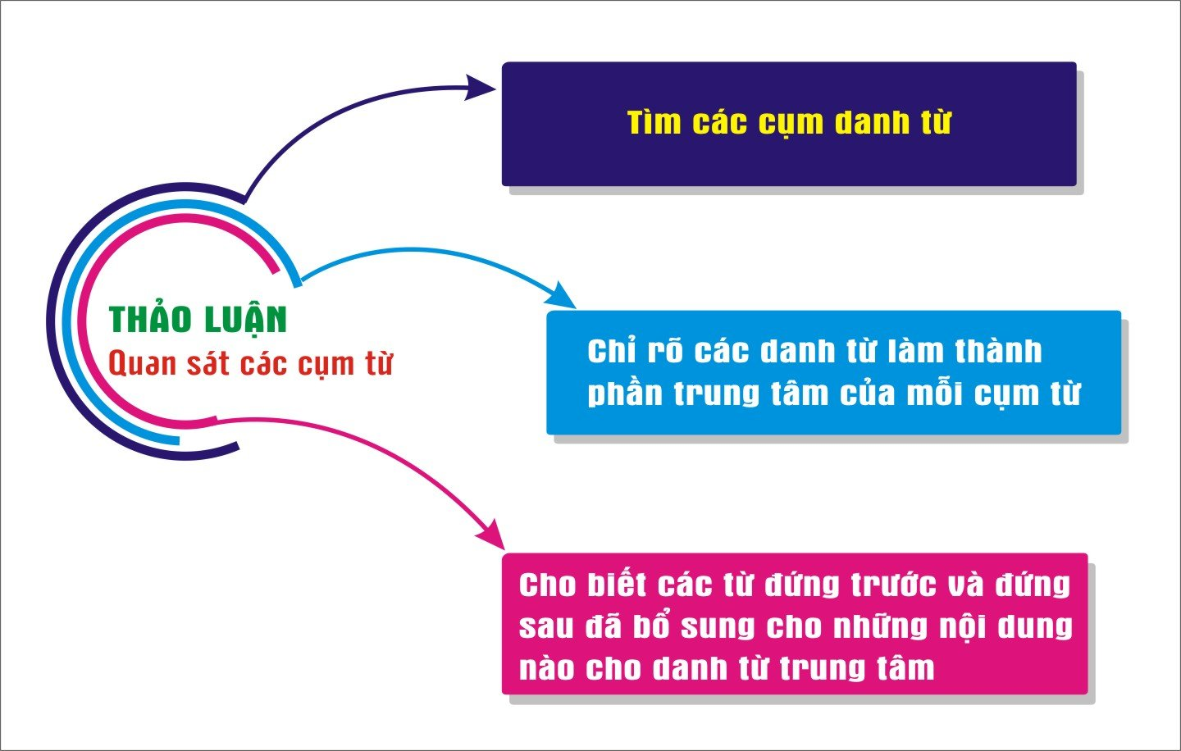
2.Cụm danh từ:
*Ví dụ:
a. buổi sáng lạnh lẽo ấy
b. bay lên trời với Thượng đế
c. một chú bé
d. rất ngoan ngoãn
e. tất cả những học sinh chăm chỉ
g. mái tóc vàng óng

Slide 8

2. Cụm danh từ:
b. rất ngoan ngoãn
d. bay lên trời với Thượng đế
* Ví dụ:
a. buổi sáng lạnh lẽo này
DT trung tâm đặc điểm vị trí
c. một chú bé
số lượng DT trung tâm
e. tất cả những học sinh chăm chỉ
số lượng DT trung tâm đặc điểm
g. mái tóc vàng óng
DT trung tâm đặc điểm
? Cụm danh từ có cấu tạo đầy đủ gồm mấy phần ?Nêu vai trò của từng phần?
Phần trung tâm:
danh từ
Phần phụ trước: các từ biểu thị số lượng của sự vật trong danh từ
Phần phụ sau:
các từ biểu thị đặc điểm, vị trí sự vật trong danh từ
Cấu tạo cụm danh từ

Slide 9
II. Luyện tập:
Bài tập 1 (Sgk/tr66). Quan sát hai câu văn sau và thực hiện yêu cầu:
1.Nhưng trời rét quá, khách qua đường đều rảo bước rất nhanh, chẳng ai đoái hoài đến lời chào hàng của em.
2.Tất cả các ngọn nến bay lên, bay lên mãi rồi biến thành những ngôi sao trên trời.
Tìm các cụm danh từ
Xác định các thành phần của từng cụm danh từ

Slide 10
II. Luyện tập:
Bài tập 1. Quan sát hai câu văn sau và thực hiện yêu cầu :
1. Nhưng trời rét quá, khách qua đường đều rảo bước rất
TT PS
nhanh, chẳng ai đoái hoài đến lời chào hàng của em.
TT PS PS
2. Tất cả các ngọn nến bay lên, bay lên mãi rồi biến thành
PT PT TT
những ngôi sao trên trời lấp lánh.
PT TT PS

Slide 11
II.Luyện tập:
Bài tập 3 Quan sát các cặp câu dưới đây và thực hiện yêu cầu:
- Em bé vẫn lang thang trên đường.
- Em bé đáng thương, bụng đói rét vẫn lang thang trên đường.
b. - Em gái dò dẫm trong đêm tối.
- Một em gái nhỏ đầu trần, chân đi đất, đang dò dẫm trong đêm tối.
Xác định các chủ ngữ
So sánh cấu tạo các chủ ngữ trong mỗi cặp câu

Slide 12
II. Luyện tập:
?Việc mở rộng thành phần chính của hai câu văn bằng cụm danh từ có tác dụng gì ?
Bài tập 3
- Em bé /vẫn lang thang trên đường.
DT
- Em bé đáng thương, bụng đói rét /vẫn lang thang trên đường.
cụm DT
b. - Em gái /dò dẫm trong đêm tối.
DT
- Một em gái nhỏ đầu trần, chân đi đất /đang dò dẫm trong đêm tối.
cụm DT
Tác dụng: làm hiện ra cụ thể hình ảnh một cô bé tội nghiệp, khốn khổ, cho thấy cả niềm thương cảm, xót xa của nhà văn.

Slide 13

Bài 3. YÊU THƯƠNG VÀ CHIA SẺ
Tiết 32. Thực hành Tiếng Việt
II. Luyện tập:
Bài 4. Các câu sau đây có chủ ngữ là một danh từ. Hãy mở rộng chủ ngữ thành cụm danh từ.
Gió /vẫn thổi rít vào trong nhà.
Lửa/ tỏa ra hơi nóng dịu dàng.

Slide 14

II. Luyện tập:
Bài 3. YÊU THƯƠNG VÀ CHIA SẺ
Tiết 32. Thực hành Tiếng Việt
Bài 5. Hãy viết đoạn văn (khoảng 5 -7 câu) nêu cảm nhận của em về mùa đông, trong đoạn văn có ít nhất một cụm danh từ làm thành phần chủ ngữ của câu.
  Hình thức: đoạn văn (khoảng 5- 7 câu)
  Nội dung: cảnh cô bé bán diêm gặp lại người bà
  Tiếng Việt: có cụm DT làm thành phần chủ ngữ

Slide 15

Hướng dẫn tự học
Hãy hệ thống lại nội dung bài học bằng sơ đồ tư duy
Làm bài tập 2 (sgk trang 66)
Chuẩn bị bài “Gió lạnh đầu mùa” ở phiếu học tập

Slide 16

Trân trọng cảm ơn
các thầy cô giáo
và các em học sinh!

